Slide 1

中望公司及产品介绍（MFG版）
第一课 中望3D-界面环境
中望软件

Slide 2
- 软件界面
- 数据管理
- 快捷操作工具
- 练习&总结
课程提纲

Slide 3
软件界面

Slide 4
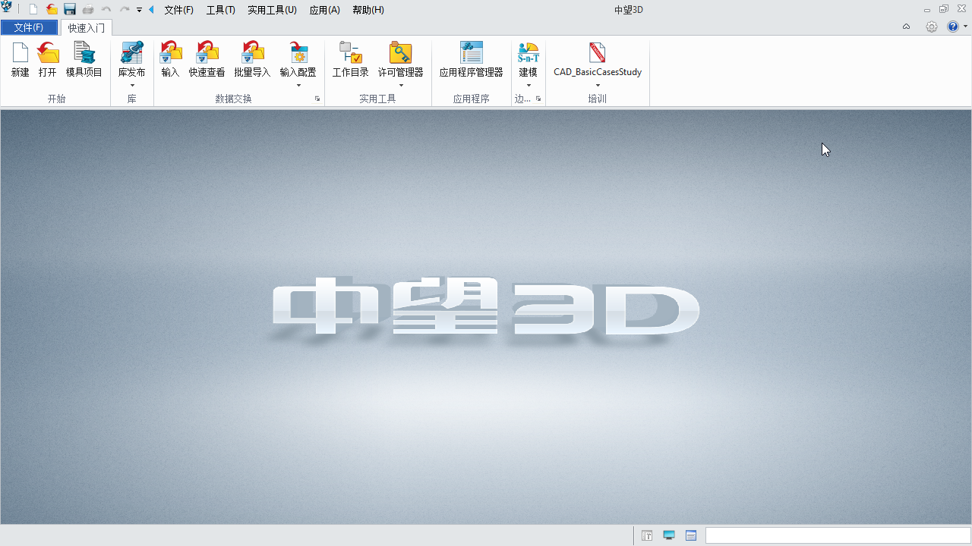
一、初始界面
学习教程
新建文件
输入文件
工作目录
打开文件
边学边用

Slide 5
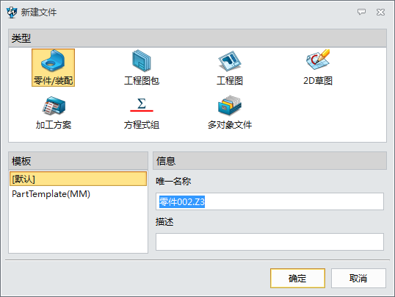
1.新建文件
工作模块
文件名称
工作模板

Slide 6
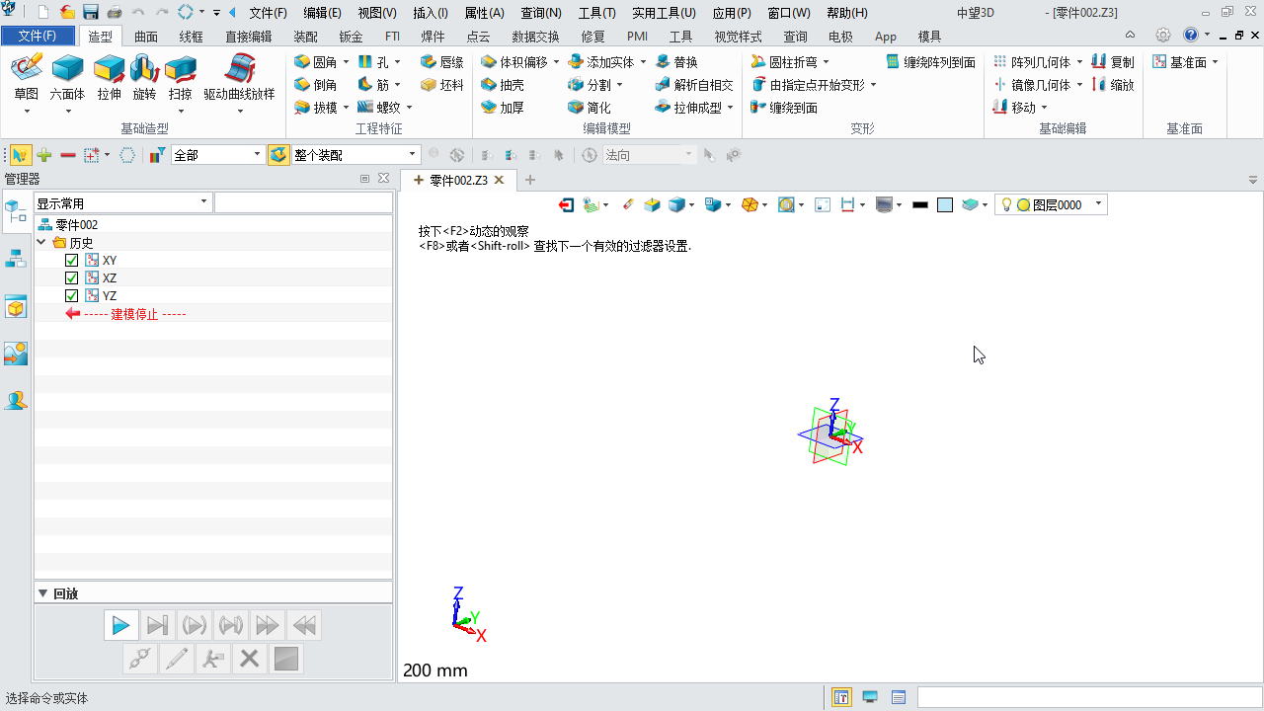
设计界面

Slide 7
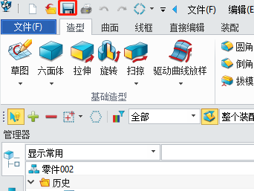
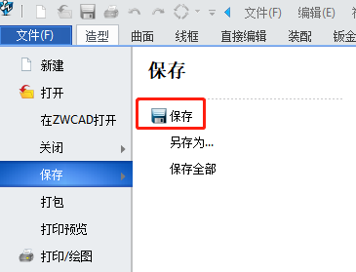
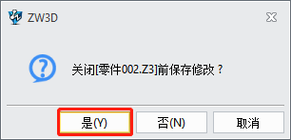
2.文件保存

Slide 8
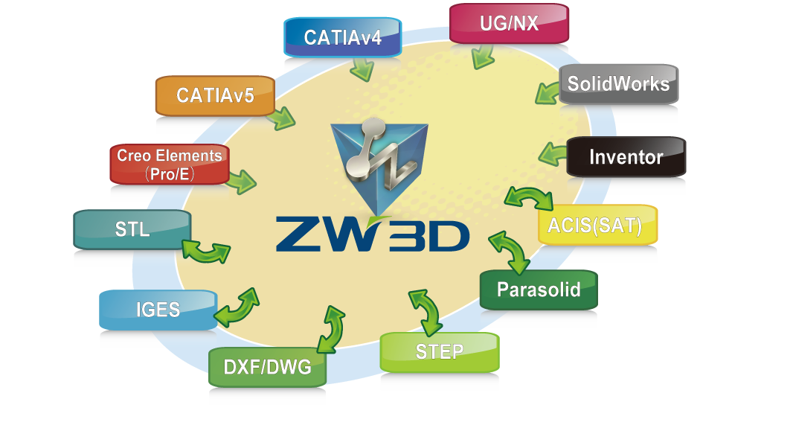
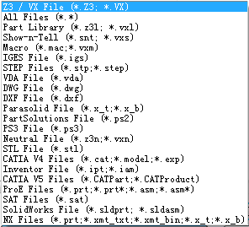
3.文件打开/输入
直接打开主流软件文件格式
输入/输出IGES/STEP/Parasolid
输出2D/3D PDF
输出高质量图片

Slide 9
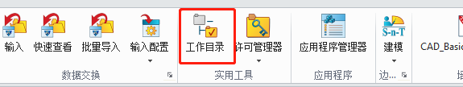
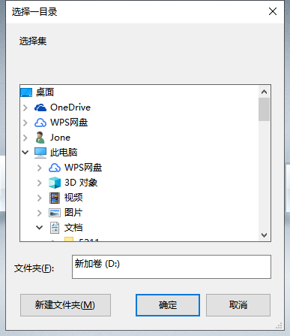
4.文件目录设置

Slide 10
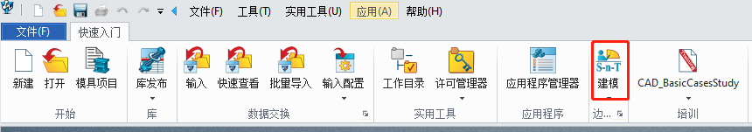
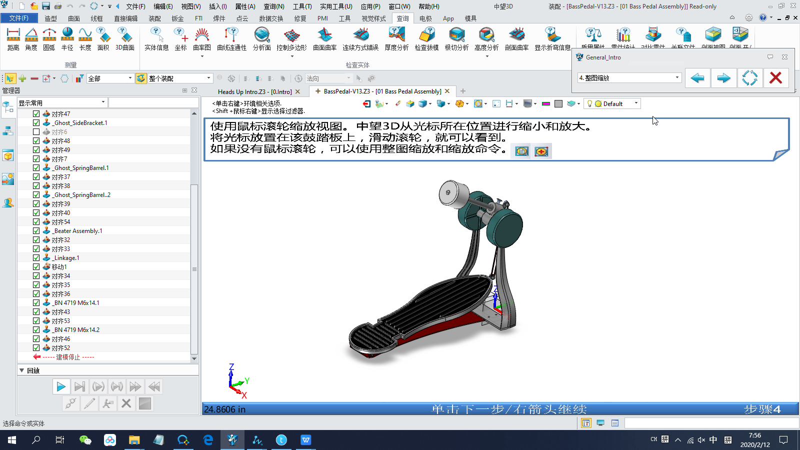
5.边学边用系统

Slide 11
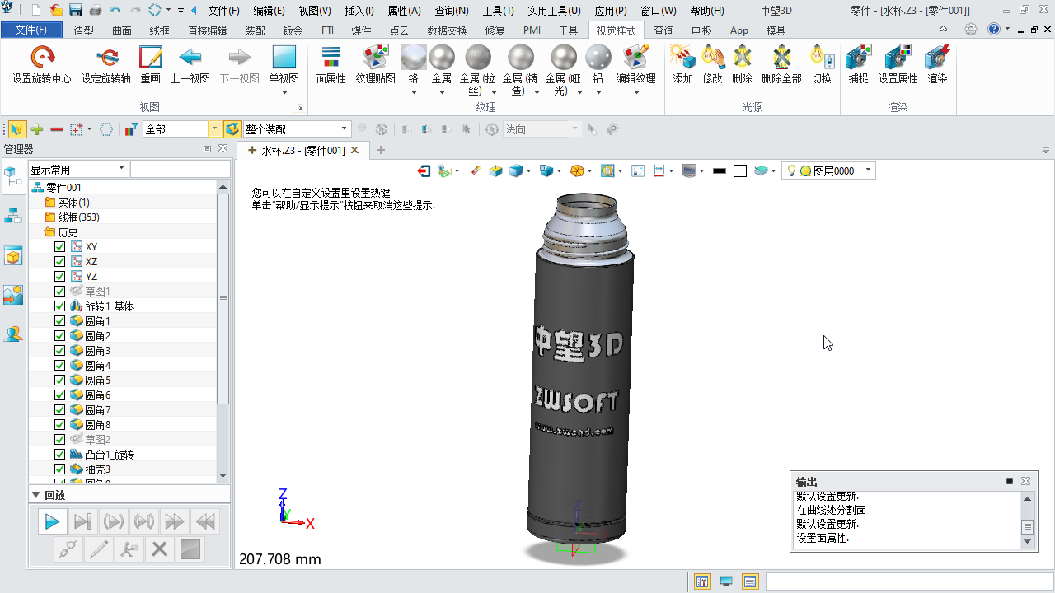
二、设计环境
标题栏
工具栏
选择过滤
DA工具栏
管理器
绘图区
信息栏
历史回放
提示栏

Slide 12

1.标题栏
中望3D版本信息
工作零件
快速访问工具栏
下拉菜单
打开
打印
重做
新建
保存
撤消

Slide 13

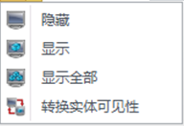
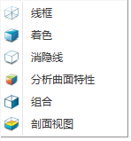
2.DA工具栏
退出
显示/隐藏
图层管理
删除

Slide 14
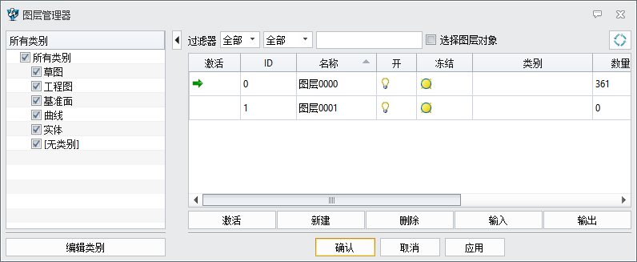
3.图层管理

Slide 15
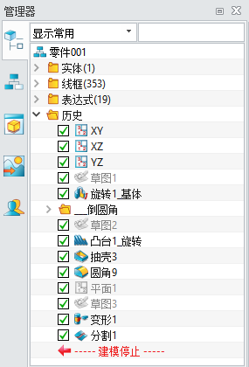
4.历史管理器
实体管理
表达式管理
历史特征
停止光标

Slide 16
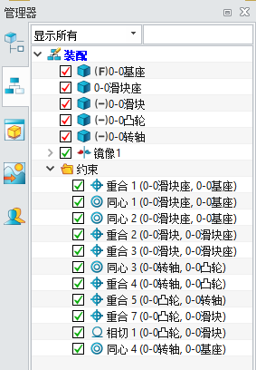
5.装配管理器
父组件
子组件
装配约束

Slide 17
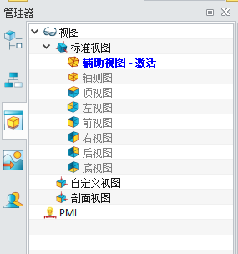
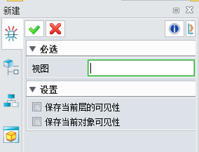

6.视图管理器
管理零件的视图
自定义视图
新建视图

Slide 18
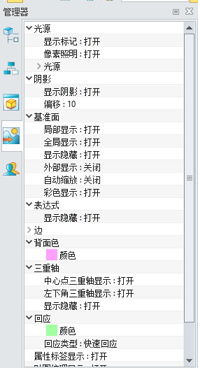
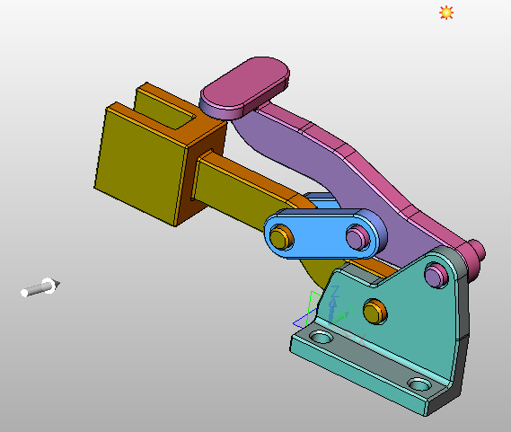
7.视觉管理器
显示/隐藏基准面
显示/隐藏坐标轴

Slide 19
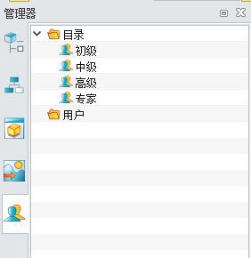
8.角色管理
预置角色模式
用户自定义角色模式

Slide 20
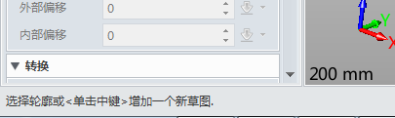
9.提示栏
提示栏位于工作界面的左下角
当激活一个功能时，提示栏会提示下一步要做什么
提示栏

Slide 21
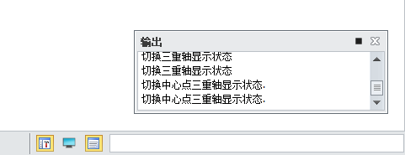
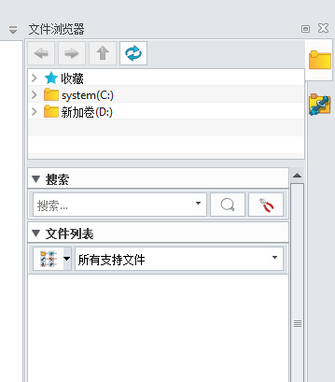
10.信息栏
显示操作信息、警告、错误等
通过右下角的输出按钮,对信息栏进行打开/关闭
输出信息
管理器开关
信息栏开关
文件浏览器开关（右侧）

Slide 22
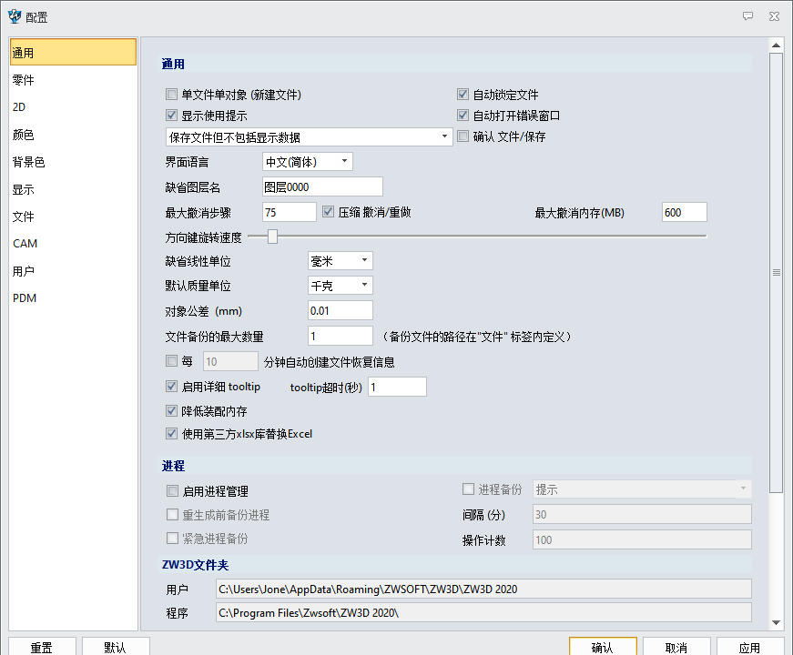
三、系统配置
背景设置
系统公差
显示形式
工作路径
…

Slide 23
数据管理

Slide 24
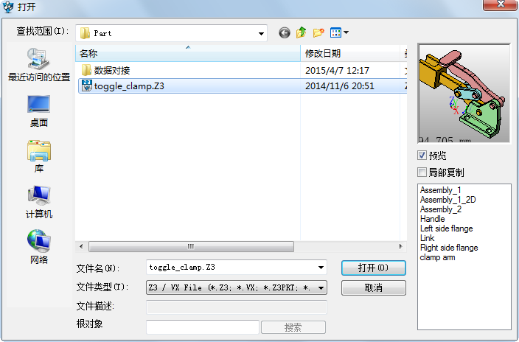
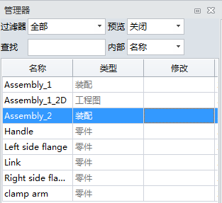
一、多对象文件管理
单文件保存，包含多个零件、装配、工程图和CAM加工方案
内部管理组件或零件
文件
工程图
部件
装配
组件

Slide 25
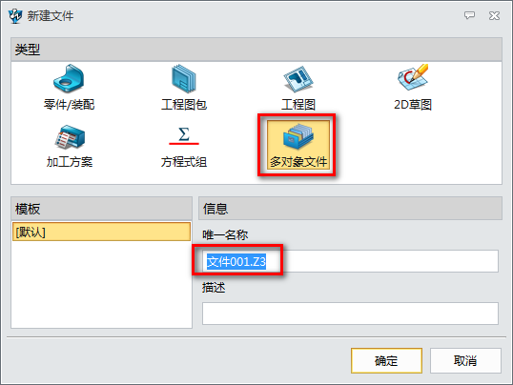
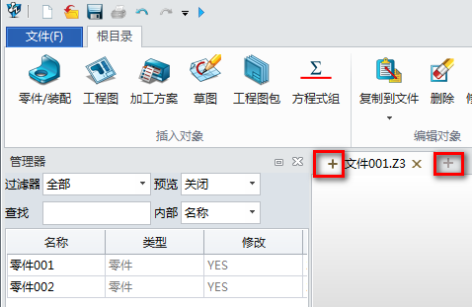
二、创建多对象文件
新建零件
新建文件

Slide 26
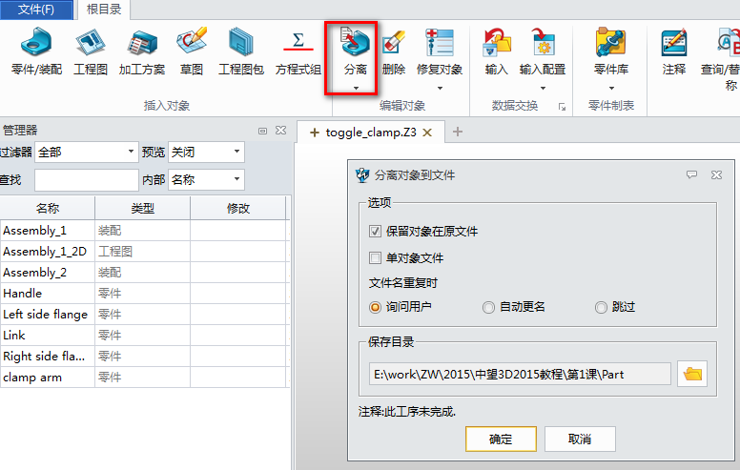
三、装配分解
将多文件装配分解成单文件装配
可转变成单对象文件

Slide 27
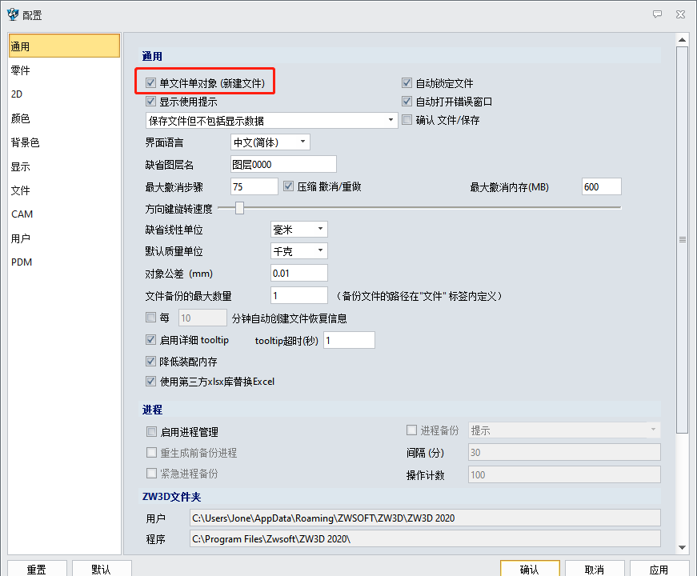
四、单对象文件
一个文件内只能包含一个零件

Slide 28
快捷操作工具

Slide 29
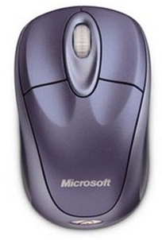
一、鼠标应用
滚动中键: 放大缩小
点击中键：确认输入/重复上一次命令
按住中键移动: 移动视图
左键：选择对象
Ctrl+左键 : 选择/取消选择
Shift+左键 : 相切选择
右键: 右键快捷菜单
按住右键移动：旋转

Slide 30
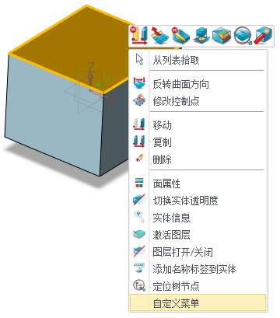
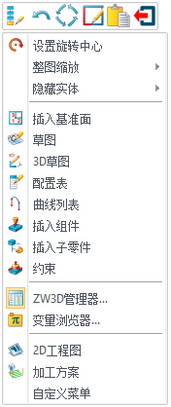
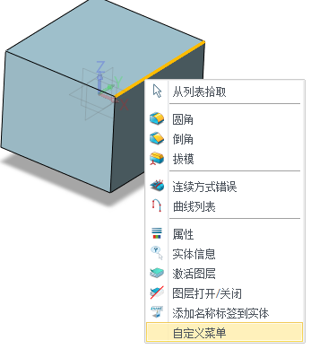
二、右键快捷菜单
实体面右键
空白处右键
实体边右键

Slide 31
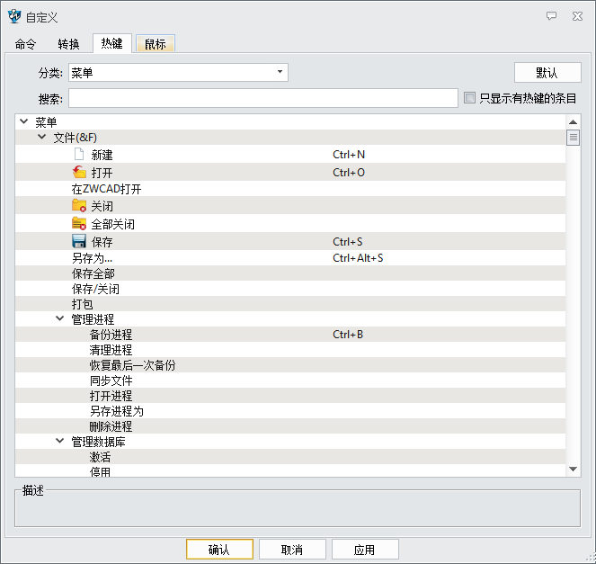
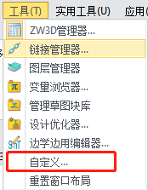
三、自定义快捷键
步骤:
点击“工具”菜单下的“自定义”命令
选择“热键”选项卡
查找需要设置的命令功能, 在右边输入快捷方式
快捷键区
命令区

Slide 32
练习&总结

Slide 33
一、练习
熟悉软件工作环境；
尝试创建一个多对象文件，命名为：part；并在该文件下创建三个新的零件，命名为:part1、part2、part3，并试图在不同零件中添加特征。
尝试自定义三个常用功能的快捷键
设置一个你喜欢的绘图背景

Slide 34
二、小结
本课程是入门基础课程，主要介绍了ZW3D的基本工作环境、数据管理方式、鼠标应用功能、及自定义快捷键等。通过本课程学习，应对中望3D的工作方式有一个整体的认识，这有助于后面深入的学习。

Slide 35
中望公司及产品介绍（MFG版）
谢谢大家！

